Slide 1
Agency of educational professionals: How to become a Superagent
Annemieke de Jong, Jacqueline Gerrits, Harry Rorije, Kyle van den Langenberg
Notes:
Kyle

Slide 2
Outline
Background of agency and development of the game
How does it work?
Game time
Wrap-up
Notes:
Kyle

Slide 3
Background: Teacher Agency
Teachers and educators feeling empowered and able to take ownership of their learning experience. This relates both to them educating students and to their own professional development activities.
- Conscious’ action - thrive‘
- More than a ‘trait’: Interaction person-context
- Not something to have, but something to do
- Process and result
Notes:
Kyle
Theoretisch perspectief:
Agency: meer dan een ‘trait’
Bewust handelen
Gerichtheid op ‘proces’ (Bandura) en/of ook waar het proces toe leidt (Etelapelto)
Relatie tot andere concepten: autonomie, zelfregulatie, etc.

Slide 4
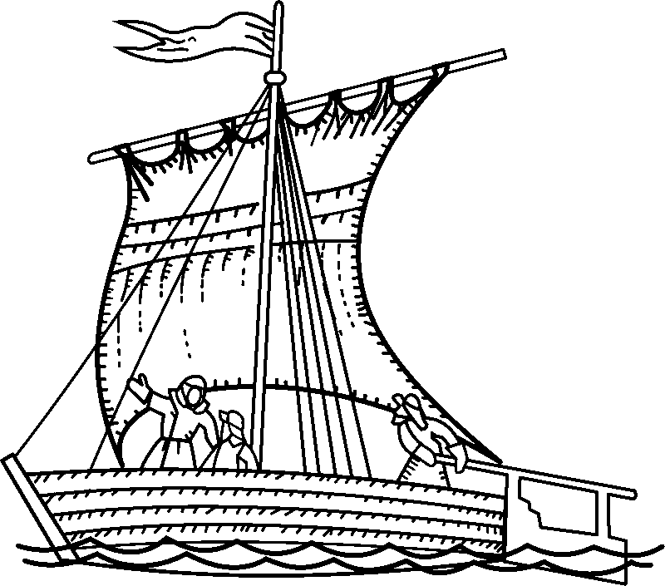
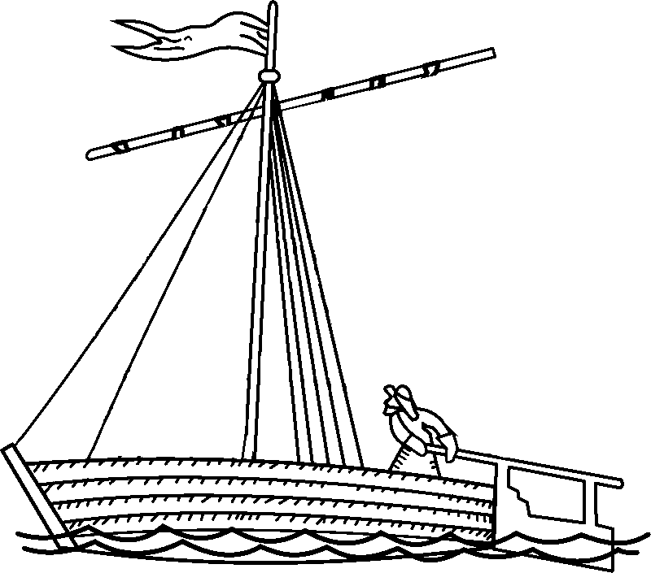
Visualisation of agency (steering power)
Professional identity: how do teachers look at themselves, what is important for them in education, what thrives them??
Context factors: - Culture of the school (vision, asking questions?)
- Structure of the school (division of roles, hierarchy)
- (material) possibilities (what is possible?)
Personal expertise, knowledge, capacities and experience
Notes:
Stuurkracht is niet een eigenschap die een leraar wel of niet heeft. Het is ook niet uitsluitend een eigenschap van een context: bijvoorbeeld als de schoolcultuur maar ruimte biedt aan leraren, dan gaan de leraren ook vanzelf die ruimte pakken. Stuurkracht wordt mogelijk gemaakt door een combinatie van persoonlijke kenmerken en contextkenmerken.
Hier zien jullie een zeilschip met een leraar aan het roer, maar er zijn geen zeilen, de te varen koers is onbekend, en er is bovendien geen wind.
Ten eerste is het van belang dat de leraar weet welke koers hij moet varen. Met andere woorden: hij moet een duidelijk beeld hebben van zijn eigen professionele identiteit. Hoe kijkt hij naar zijn eigen rol als leraar? Wat vindt hij belangrijk in het onderwijs? En wat zijn zijn drijfveren?
Om te kunnen varen zijn ook zeilen en een bemanning nodig. Hier gaat het om de persoonlijke expertise, de kennis, capaciteiten en ervaring van de leraar.
Zonder wind kan een zeilschip echter nog steeds niet varen. En de wind die wordt bepaald door contextkenmerken:
- Hierbij valt te denken aan de cultuur op school: is er bijvoorbeeld sprake van een cultuur waarin je vragen mag stellen en waarin samengewerkt wordt, van een ondersteunende houding van collega’s en schoolleider?
- Een ander contextkenmerk is de structuur op school: hierbij gaat het bijvoorbeeld om de vraag hoe verantwoordelijkheden zijn verdeeld: Zijn deze gespreid, liggen ze bij één persoon, of is er sprake van onduidelijkheid over rolverdeling en verantwoordelijkheden?
- Tot slot zijn ook de materiële omstandigheden van belang: Wat is er überhaupt mogelijk als je dingen anders zou willen doen als leraar? Heb je als biologiedocent die leerlingen direct in aanraking wil brengen met de natuur bijvoorbeeld de ruimte om een excursie te doen in het bos? Of heb je als docent die ICT wil toepassen in zijn lessen op school wel de beschikking over voldoende en geschikte apparatuur?
Soms werkt de context niet mee, bijv. een schoolcultuur die leraren weinig ruimte biedt. In dit geval zou je kunnen zeggen dat er sprake is van tegenwind.

Slide 5
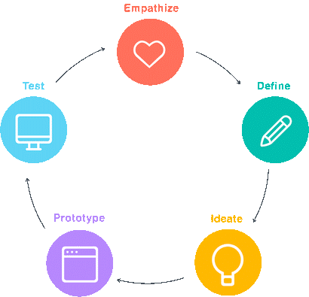
Background: Knowledge labs
Short 2-hour sessions​
Every session contributes to the outcome
First year: sessions follow the phases of design thinking
Second year: development of the game in 2 (test-)phases
Network learning is encouraged
Notes:
Annemieke

Slide 6
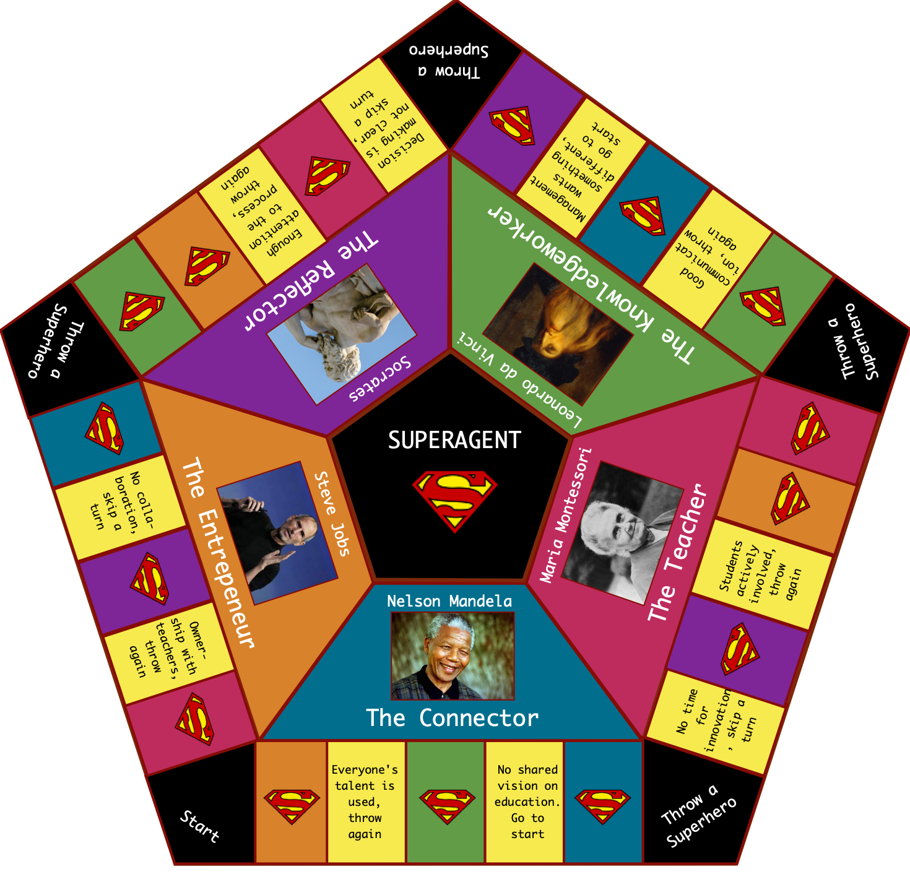
Second year: development of the game in 2 (test-)phases
Final product first year: board game
Second year:
Developing game in phases as a result of tests
Multiple target audiences
Further research projects and development of a student version
Notes:
Annemieke

Slide 7
Agency of educational professionals: the game
Design principles:
Encourages teachers agency, out of the comfort zone
Close to teachers’ practice
Makes short term actions possible
Stimulation of action/learning by play and teambuilding
Notes:
Jacqueline

Slide 8
Game Superagent
Game design
5 superagents representing the characteristics of change agency (Nelson Mandela, Oprah Winfrey, Maria Montessori, Socrates & Leonardo da Vinci)
Action cards per superagent
The other players help concretize your planned action if necessary
Playing more sessions to reflect on actions and starting new actions
Notes:
Jacqueline

Slide 9
How does the game work?
First round (10 minutes)
Choose the Superagent with whom you identify with most (or are the most interested in).
Read the description card aloud.
Think of a concrete action fitting with this Superagents' description.
Second round (50 minutes)
Take an Action card from a Superagent (your own choice). Read the description card of the Superagent aloud.
Read the action card aloud.
Think of a concrete action that you can execute within the next 2 weeks, fitting with this Superagents' description (in your professional environment).
Other players can use the help cards to help concretize the action.
Notes:
Jacqueline
Een held naar eigen keuze actie bedenken

Slide 10
How does the game work?
HAN Super Agent Game (english version) - YouTube
Notes:
Jacqueline
Een held naar eigen keuze actie bedenken

Slide 11
Let's play!
First round: 10 minutes
Second round: 50 minutes
Notes:
Jacqueline slingert aan, allen begeleiden
Afbeelding gedownload op 10 november 2023 van, https://www.google.com/url?sa=i&url=https%3A%2F%2Fwww.freepik.com%2Fpremium-vector%2Flet-s-play-colorful-lettering_41127141.htm&psig=AOvVaw15P4pn7shYiKMykvpvd_zN&ust=1699457324378000&source=images&cd=vfe&opi=89978449&ved=0CBEQjRxqFwoTCJidpJSasoIDFQAAAAAdAAAAABAD

Slide 12
Wrap up
Notes:
Harry:
Wat heeft het opgeleverd?
In welke context inzetten?
Tips/opmerkingen etc
Spel uitdelen
Afbeelding gedownload op 10 november 2023 van, https://www.google.com/url?sa=i&url=https%3A%2F%2Fwww.talabat.com%2Fuae%2Fwrap-up-difc&psig=AOvVaw2HpZ4jPJHNDyAmoXRxOccN&ust=1699457463177000&source=images&cd=vfe&opi=89978449&ved=0CBEQjRxqFwoTCNjlv_masoIDFQAAAAAdAAAAABAD

Slide 13
References
Eteläpelto, A., Vähäsantanen, K., Hökkä, P., & Paloniemi, S. (2013). What is agency? Conceptualizing professional agency at work. Educational research review, 10, 45-65.
Van der Heijden, H. R. M. A., Geldens, J. J., Beijaard, D., & Popeijus, H. L. (2015). Characteristics of teachers as change agents. Teachers and Teaching, 21(6), 681-699.
Game: https://www.platformsamenonderzoeken.nl/sprongvoorwaarts/kennisbank/spelkaarten-superagent-spelregels/
Link Video: https://www.youtube.com/watch?v=LixIG103pQI
Notes:
Harry

